Slide 1
資料庫系統-網路服飾店
第17組104820004湯忠禮
104820006莊秉凡
104820011楊宗翰
104820021官茂原
104820027黃千豪

Slide 2
簡介
目標完成一個完整線上服飾系統，名稱為：「網路服飾店」，其能讓使用者可以在網上訂購、搜索、瀏覽 服飾，方便並且省時間，另外也可節省實體服飾店的費用花費。
本系統主要目標為：
顧客可以瀏覽、搜索、訂購服飾
管理者可以管理服飾的數量與上下架狀況
顧客可以查詢目前訂單之狀況

Slide 3
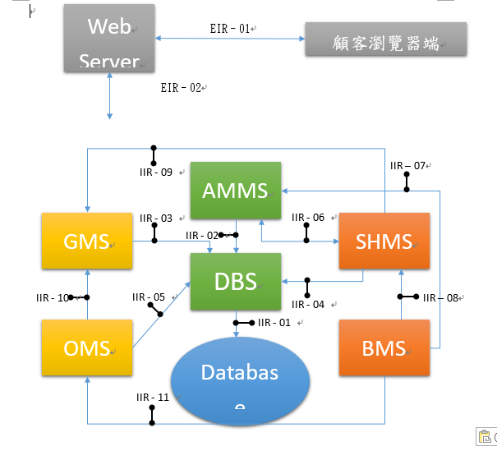

Slide 4
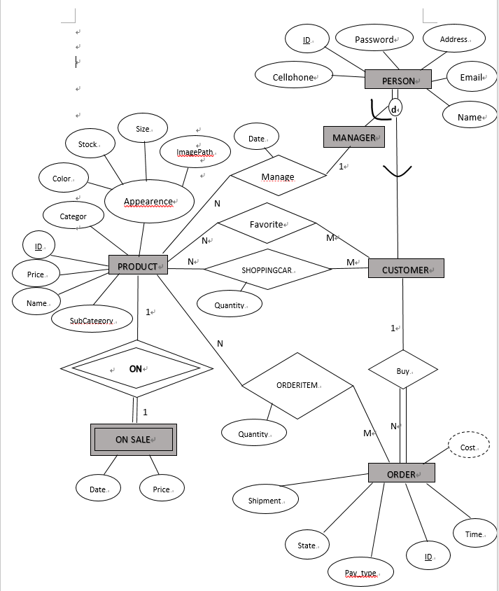
er Diagram

Slide 5
SHOPPINGCAR
PID CID Quantity
PRODUCT
ID Name Price Color Size Stock ImagePath Category Subcategory MID Date
PERSON
ID Password Name Email Cellphone Address Position
Favorite
PID CID
ON_SALE
PID Date Price
ORDER
ID State Shipment Pay_type Time CID
ORDERITEM
PID OID Quantity

Slide 6
The end

